Slide 1
Digitalt föräldrastöd-
några exempel från Huddinge kommun
Anna Qvarfordt, gruppledare/samordnare, familjecentraler Huddinge kommun, SOF

Slide 2
Huddinge kommun
Ca 113 000 invånare
Stor demografisk variation

Slide 3
Familjecentraler
En familjecentral bedriver en verksamhet som är hälsofrämjande, generell, tidigt förebyggande och stödjande samt riktar sig till föräldrar med barn 0-6 år.
En familjecentral är en samverkansform som bygger på samverkan med barnmorskemottagning (BMM), barnavårdscentral (BVC), öppen förskola och socialtjänst med inriktning på förebyggande arbete.

Slide 4
Kurators roll på familjecentralen
Enskilda samtal
Föräldragrupper
Stort fokus på samverkan och med ett uppsökande uppdrag

Slide 5
Vårt digitala utbud
Enskilda samtal
Föräldragrupper
Kurator online

Slide 6
BILD-familj

Slide 7
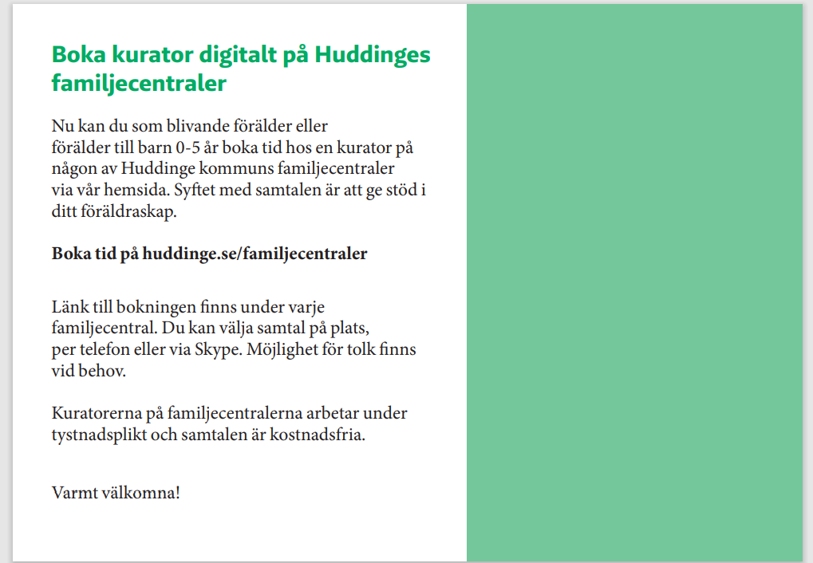

Slide 8
Tack för mig!
Kontaktuppgifter: anna.qvarfordt@huddinge.se

